Slide 1
Графический проект
Фролов Тимур, 10-2

Slide 2
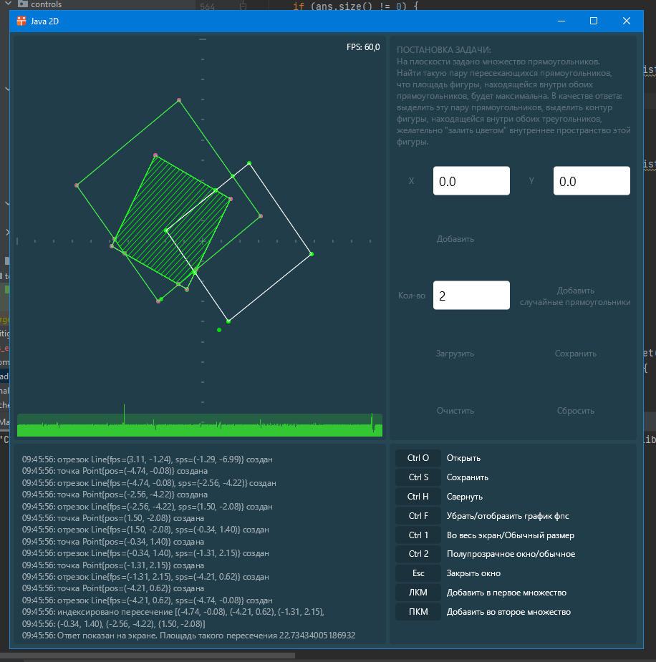
Постановка задачи
На плоскости задано множество прямоугольников. Найти такую пару пересекающихся прямоугольников, что площадь фигуры, находящейся внутри обоих прямоугольников, будет максимальна. В качестве ответа: выделить эту пару прямоугольников, выделить контур фигуры, находящейся внутри обоих прямоугольников, желательно "залить цветом" внутреннее пространство этой фигуры.

Slide 3
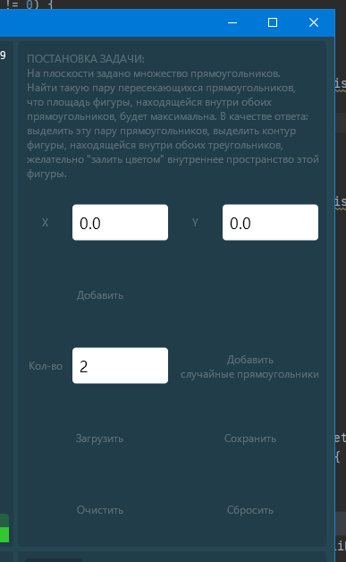
Элементы управления
Добавление точки
Добавление случайных прямоугольников

Slide 4
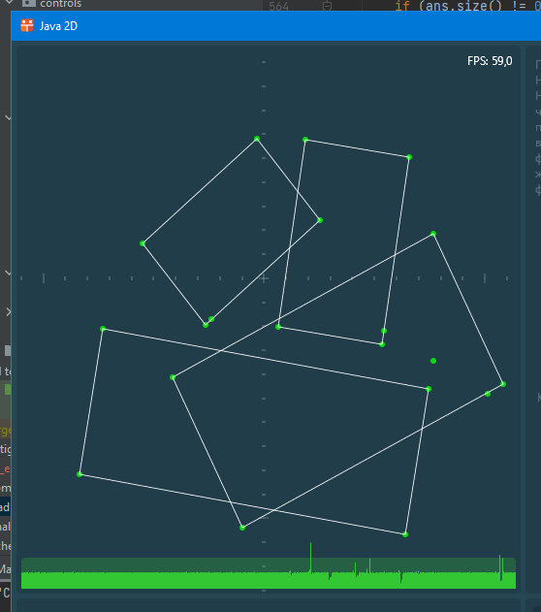
Добавление мышью
Первый клик – первая точка
Второй клик – вторая точка, и опорный отрезок
Третий клик – третья точка, задающая весь прямоугольник

Slide 5
Структуры данных
/** * Класс прямоугольника */ public class Rectangle { /** * Первая опорная точка */ public final Vector2d pointA; /** * Вторая опорная точка */ public final Vector2d pointB; /** * Третья опорная точка */ public final Vector2d pointC; /** * Четвертая опорная точка */ public final Vector2d pointD; /** * Первый отрезок */ public final Line AB; /** * Второй отрезок */ public final Line BC; /** * Третий отрезок */ public final Line CD; /** * Четвертый отрезок */ public final Line DA;
}
/** * Класс точки */ public class Point { /** * Координаты точки */ public final Vector2d pos; /** * выделение */ @JsonIgnore public boolean isAns;
}
/** * Класс задачи */ @JsonTypeInfo(use = JsonTypeInfo.Id.CLASS, property = "@class") public class Task {
/** * Вещественная система координат задачи */ private final CoordinateSystem2d ownCS; /** * Список точек */ private final ArrayList<Point> points; /** * Список отрезков
*/ private final ArrayList<Point> lines; /** * Список прямоугольников */ private final ArrayList<Point> single;
}
/** * Класс линии */ public class Line { /** * Первая опорная точка */ public final Vector2d pointA; /** * Вторая опорная точка */ public final Vector2d pointB;
/** * выделение */ @JsonIgnore public boolean isAns;
}

Slide 6
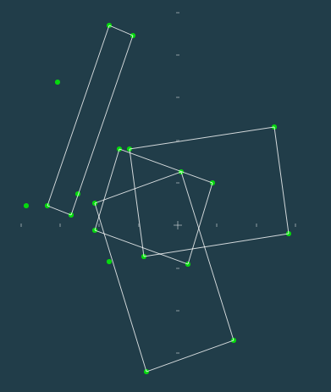
Рисование
canvas.drawRRect()
canvas.drawLine()

Slide 7
Решение задачи
solve()
cancel(); double sMax = 0; // перебираем пары прямоугольников for (int i = 0; i < rectangles.size() - 1; i++) { for (int j = i + 1; j < rectangles.size(); j++) { double s = getAreaIntersRect(rectangles.get(i), rectangles.get(j), 1); if (s > sMax) { sMax = s; ansRectF = rectangles.get(i); ansRectS = rectangles.get(j); } } } ArrayList<Vector2d> ans = sortForCF(getIntersRect(ansRectF, ansRectS, 1)); if (ans.size() != 0) { ans.add(ans.get(0)); // выделяем пару … //штриховка
…
PanelLog.info("Ответ показан на экране. Площадь такого пересечения " + getAreaIntersRect(ansRectF, ansRectS, 2)); } else { PanelLog.info("Пересечений прямоугольников нет\n"); } // задача решена solved = true;
getAreaIntersRect()
double s = 0; ArrayList<Vector2d> intersection = getIntersRect(first, second, mode); if (intersection.size() != 0) { intersection.add(intersection.get(0)); //Вычисление площади пересечения по методу Гаусса for (int i = 0; i < intersection.size() - 1; i++) { s += intersection.get(i).x * -intersection.get(i + 1).y - intersection.get(i + 1).x * -intersection.get(i).y; } } return Math.abs(s / 2);

Slide 8
getIntersRect()
sortForCF()
ArrayList<Vector2d> ans = new ArrayList<>();
// ищем все точки "пересечения” for (Line lineF : first.getListLines()) { for (Line lineS : second.getListLines()) { if (lineF.isIntersLines(lineS) && lineF.getIntersLines(lineS).isBelongSegment(lineF, lineS)) { ans.add(lineF.getIntersLines(lineS)); if (mode == 1) { PanelLog.info("Точка пересечения " + lineF.getIntersLines(lineS) + " обработана\n"); addPoint(lineF.getIntersLines(lineS)); } } } }
// ищем точки “объединения” for (Vector2d point : first.getListPoints()) { if (point.isIntersRect(second)) { ans.add(point); if (mode == 1) { PanelLog.info("Точка объединения " + point + " обработана\n"); addPoint(point); } } }
// ищем все точки “объединения” for (Vector2d point : second.getListPoints()) { if (point.isIntersRect(first)) { ans.add(point); if (mode == 1) { PanelLog.info("Точка объединения " + point + " обработана\n"); addPoint(point); } } } PanelLog.info("индексировано пересечение " + ans);
// возвращаем предварительно отсортированный список точек return sortForCF(ans);
ArrayList<Vector2d> ans = new ArrayList<>();
// находим самую левую точку if (mass.size() != 0) { Vector2d first = mass.get(0); for (Vector2d point : mass) { if (point.x < first.x || point.x == first.x && point.y > first.y) { first = point; } } ans.add(first); mass.remove(first);
// сортируем точки while (mass.size() != 0) { Vector2d Point = mass.get(0); for (Vector2d point : mass) { double a1 = Math.atan((point.x - first.x) / (first.y - point.y)); double a2 = Math.atan((Point.x - first.x) / (first.y - Point.y)); if (a1 < 0) { a1 += Math.PI; } if (a2 < 0) { a2 += Math.PI; } if (a1 < a2) { Point = point; } } ans.add(Point); mass.remove(Point); } } return ans;

Slide 9
Спасибо за внимание!

